Slide 1
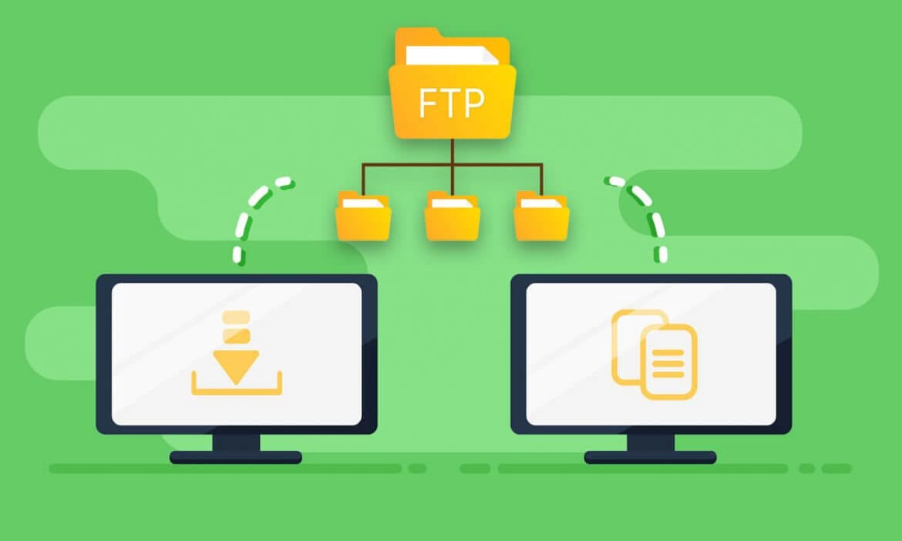
FTP
(File Transfer Protocol

Slide 2
Historie FTP
Původní specifikace pro tento protokol sepsána Abhayem Bhushanem v roce 1971, kdy bylo TCP/IP ještě ve vývoji
V roce 1980 nahrazena novou, využívající TCP/IP protokoly
Jako jeden z mála protokolů používá dva porty
  21 – řízení komunikace
  20 – vlastní datové přenosy
  To přínášelo značné problémy v případě firewallů, proto v roce 1994 vyšla verze umožňující tzv. pasivní režim (používá pouze jeden port)
V roce 1998 přidalo podporu IPv6 a definovalo nový typ pasivního režimu

Slide 3
Charakteristika
Využívá porty TCP/21 a TCP/20(8bitový přenos dat)
Přenos může být binární nebo ascii(text)
Při ascii přenosu dochází ke konverzi konců řádků, při binárním není do dat vůbec zasahováno
Umožňuje řízení přístupu pomocí přihlašování
V současné době není považován za bezpečný, proto byla definována některá rozšíření

Slide 4
Charakteristika
Je zde použit model klient-server
FTP server poskytuje data pro ostatní počítače
Klient se k FTP serveru připojí a může provádět různé operace
  Výpis adresáře
  Změna adresáře
  Přenos dat,..
Operace jsou řízeny sadou příkazů, které jsou definovány v rámci FTP protokolu, proto kdokoliv může vytvořit klienta pro jakékoliv prostředí nebo OS
Existuje mnoho programů pro FTP servery i klienty a mnoho je jich volně dostupných

Slide 5
K čemu se používá?
Sdílení dat
  Hudba
  Videa
  Soubory
Správa účtů na internetových stránkách
  Již nahrazeno bezpečnějšími šifrovanými způsoby přenosu
Šifrované verze FTP, např. SFTP/FTPS, SMB

Slide 6
Výhody/nevýhody
Hesla a soubory jsou zasílána jako běžný text (bez šifrování)
  Existují rozšíření FTP protokolu, které tento problém odstraňují
Používají se 2 TCP spojení
  Jeli použit firewall protokol vyžaduje jeho speciální podporu
FTP server má delší odezvy
  Nemožné sloučit více (malých) souborů do jednoho, takže zvyšuje čas práce serveru i zátěž serveru
V některých sítích je povolen pouze protokol HTTP
  FTP je v současnosti málo používané

Slide 7
Bezpečnostní problémy
Při běžném připojování pomocí protokolu FTP jsou přihlašovací údaje v textové podobě => někdo je může při přenosu odchytit
V dnešní době je dostupný tzv. FTPS, který je zpětně kompatibilní s FTP

Slide 8
FTP přes SSH
Je to tunelování FTP skrz spojení navázaného pomocí SSH protokolu, taky označováno jako (Secure FTP), NÉ FTPS!
Dalšími metodami bezpečného přenosu jsou SFTP a SCP, které využívají protokol SSH
Protože protokol FTP používá dvě spojení, je velmi těžké zajistit aby bylo tunelováno nejen řídící, ale i datové spojení. Pokuď je FTP klient nastaven do pasivního režimu a instruován pro spojení se SOCKS serverem, které může SSH klient zajistit, může bát dosaženo tunelování obou spojení
Druhá možnost je aby SSH klient zasahoval do řídícího spojení podobně, tuto funkci poskytuje 3. verze SSH

Slide 9
Základní údaje nutné pro přístup k FTP
Název FTP serveru – obvykle: ftp.nazev_domeny.cz
Uživatelské jméno
Heslo

Slide 10
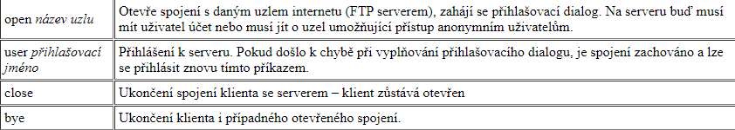
FTP příkazy pro navázání/ukončení spojení

Slide 11
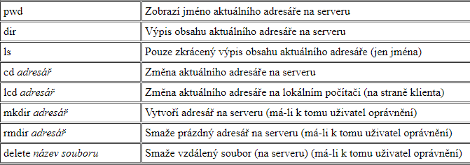
FTP příkazy pro práci se soubory

Slide 12
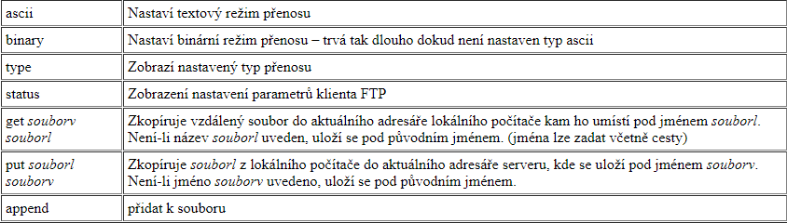
FTP příkazy pro přenos souborů
Zde naleznete další příkazy: ftp_prikazy

Slide 13
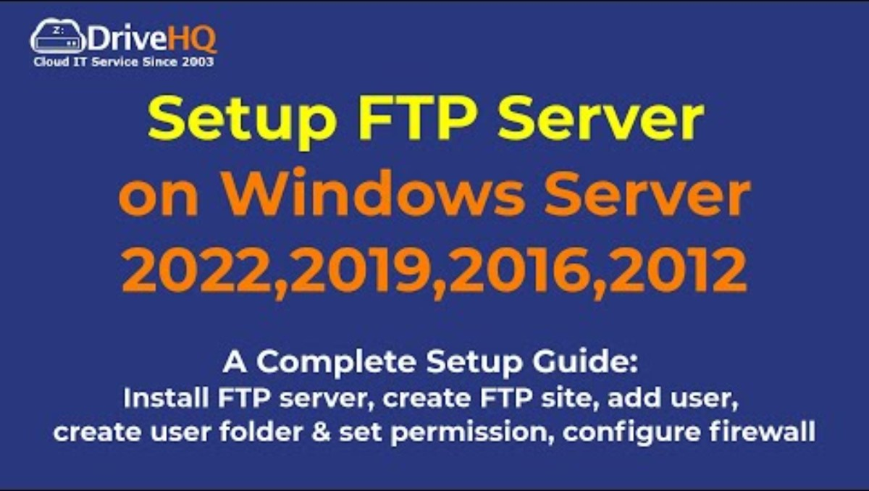
Vytvoření FTP serveru na Windows 11

Slide 14
Práce s FTP
Pomocí FTP klienta
Pomocí webového rozhraní
  Tato možnost má však omezené možnosti operací. FTP klient vám umožní (i hromadné) operace se soubory a adresáři, jaké je kopírování, mazání, editace, přejmenování, nahrávání dat na server a jejich stahování ze serveru na počítač. Je proto výhodnější používat FTP klienta

Slide 15
Zdroje
https://cs.wikipedia.org/wiki/File_Transfer_Protocol
https://www.fce.vutbr.cz/AIU/sekaninova.j/0u2/FTP.htm
https://podpora.shoptet.cz/hc/cs/articles/360003141472-FTP-co-je-to

